Slide 1


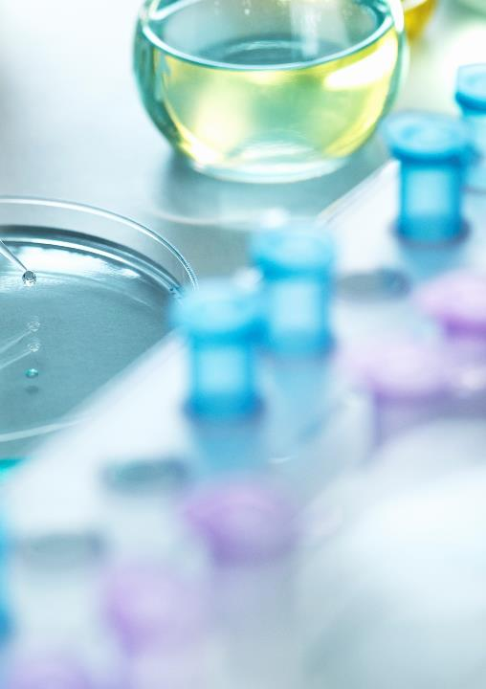
冬に多い感染症
～インフルエンザ・新型コロナウイルス・ノロウイルス～
資料作成者 前田実可菜

Slide 2

冬に多い感染症
～インフルエンザ・新型コロナウイルス・ノロウイルス～
コロナ禍では感染対策が徹底され、それまで流行していた感染症も息をひそめました。
感染症法上の取り扱いが5類感染症に移行し、様々な感染症が再び流行しています。
そこで冬に多い感染症について振り返り、感染しない、人に感染させない知識を身につけましょう。
冬に流行する感染症は、インフルエンザやRSウイルスなどの呼吸器感染症とノロウイルスなどの感染性 胃腸炎があります。さらに新型コロナウイルスは、夏と冬に流行を繰り返しておりこの冬も多くなることが予想されます。
感染予防の基本は、「手洗い」「咳エチケット」の実施、そして「症状がある時は自宅で過ごす」ことで周囲への感染を防ぎましょう。

Slide 3
インフルエンザ
インフルエンザウイルスにはA.B.Cの型があり、流行するのはA型とB型です。
インフルエンザに感染すると1～3日の潜伏期間の後に発熱、頭痛、全身倦怠感、関節痛などが突然現れ、その後咳や鼻など上気道症状が続き1週間程度で軽快します。日常かかる「かぜ」と比較して全身症状が強く、高齢者や慢性疾患・基礎疾患を持つ方は入院が必要なこともあります。
小児では急激に悪化する急性脳症を起こす危険性があります。インフルエンザは治療薬があり発症後48時間以内に抗ウイルス薬を使用すると発熱期間が短縮されます。また重症化予防のためワクチンが有効です。
感染経路の1つには目や鼻、口に直接ウイルスがとんでくる飛沫感染があります。もう1つは手についたウイルスを目や鼻を触って体に入れる接触感染があります。予防は流行期は人混みを避ける、避けられない場合はマスクを着用する（咳エチケット）、外出後はうがいや手洗いを行うことです。

Slide 4
インフルエンザ変異株「サブクレードK」
インフルエンザについて厚生労働省は、流行のほとんどが新たな変異株「サブクレードK」であると発表しました。サブクレードKは南半球で出現し、イギリスなどで感染拡大しています。
感染が広がりやすい性質を持つとされています。
重症化のリスクは従来のウイルスを変わらず、ワクチンも一定の効果があるとしています。

Slide 5
新型コロナウイルス感染症
新型コロナウイルスに感染すると、のどの痛み、咳、鼻水・鼻詰まり、身体のだるさ、発熱、筋肉痛などの症状がでます。通常発症後1週間程度で軽快しますが、高齢者や基礎疾患のある方は重症化や肺炎を引き起こし入院が必要な場合もあります。
感染した人のせきやくしゃみ、会話でウイルスが排出され、周囲の人の目や鼻、口からウイルスが入ります。特徴は発症する前にウイルスを多量に排出し、また感染しても症状が出ないことがあります。そのため知らずに人に感染させてしまいます。周囲の人に広げないよう、医療機関や高齢者施設訪問の際、公共機関利用の際はマスクをしましょう。感染したら発症後5日間程度外出を控えることが推奨されています。
予防には手洗い、咳エチケットと流行期には換気を行う、人混みを避けることです。

Slide 6
感染性胃腸炎 ノロウイルス
食中毒は1年を通して発生しますが、特に冬になるとノロウイルスによる食中毒が増えます。
ノロウイルスは感染力が強く、アルコールが無効という特徴があり消毒には塩素系漂白剤などが使用されます。
感染すると高熱、嘔吐、下痢などの症状があり3日程度で良くなりますが高齢者や小さなお子さんは重症化することがあり注意が必要です。その反面、症状が軽く感染していることに気付かない人もいます。
対策は「持ち込まない」「つけない」「やっつける」「広げない」ことです。
「持ち込まない」ために日頃から手洗いを行い、腹痛や下痢などの症状がある時には食品を扱わない。
「つけない」ためには調理を行う際は十分な手洗いを行う。
「やっつける」ためには料理の際は十分に火を通す（中心温度85度以上、90秒以上の加熱）、調理器具はしっかり洗う、消毒を行う。
「拡げない」ために嘔吐物やおむつの処理の際に感染しないようにする。
もしもに備えて嘔吐物処理に必要な物を準備し、慌てないで片付けましょう。いずれにしても石鹸による手洗いが重要な感染対策となります。

Slide 7
まとめ
誰でも体調を崩すリスクがあり、基本的な感染対策に加え、規則正しい生活を組み合わせることで、健康に冬を乗り切ることができます。各自で体調管理気を付けていきましょう。

